Slide 1
NODE GAME
Real-time, synchronous, online experiments in the browser
Juan Luis Ávila Montoya

Slide 2

Motivación
Creación de una plataforma estándar para experimentos sincrónicos online.
Notes:
Este tipo de experimentos venían creciendo pero cada investigador tenía que acomodar su propia plataforma. Tenían que resolver cuestiones como: Cómo sincronizar efectivamente varios computadores? Cómo permitir que varios jugadores jueguen al tiempo?

Slide 3
Dimensiones conceptuales
Tamaño
Tiempo
“Granularidad”
El tamaño del grupo influencia el comportamiento.
¿Podemos detectar leyes de cambio no lineales?
Juegos en tiempo real y de a turnos.
Podemos tener experimentos que duren periodos más largos de tiempo.
Múltiples pruebas utilizando diferentes parámetros.
Experimentos en paralelo.
Notes:
Ya no nos limita el tamaño de un laboratorio para realizar los experimentos.
Se encontró que la cooperación en el dilema del prisionero, se pasó de menos del 50% al 90% en tiempo continuo.
Granularity -> Incluir muchos pequeños detalles. Debido a los bajos costos de este tipo de experimentos se pueden hacer muchos experimentos con distintos parámetros.

Slide 4
Objetivos
Garantizar flexibilidad y manejo de pequeños detalles.
Usar software gratis.
Ejecutar experimentos en tiempo real y discreto.
Crear una aplicación robusta.
Soportar cientos de participantes simultáneos

Slide 5
Componentes principales del experimento
Variables y tratamientos
Secuencia
Unidades monetarias
Duración de cada paso
Las variables pueden ser agrupadas en tratamientos
Una etapa se compone de varios pasos.
Una etapa se puede repetir. Rondas
Tipos de clientes
Sala de espera
Jugadores
Lógica
Bots
Se espera a que esté un determinado número de jugadores.
Al comenzar se crea una sala de juego.
Notes:
Sala de espera: Los participantes ven el tiempo que llevan conectados. Por defecto, se selecciona un tratamiento y se crea una sala de juego. También se puede programar a que se abra en un determinado momento, o instantáneamente.

Slide 6
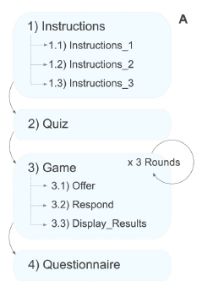
Ejemplo de una secuencia

Slide 7
Características adicionales
Reglas de acceso
Jugadores automatizados
Desconexiones
Prohibir entrada a quienes ya han participado.
No permitir múltiples entradas simultáneas de un computador.
Phantoms
Headless browser
Bots
Son muy comunes.
Opciones:
Continuar con menos jugadores.
Incluir bots.
Finalizar el experimento.
Notes:
2. Ambos se ejecutan en el servidor. La diferencia es que los phantoms usan un navegador sin interfaz gráfica. Por lo que cargan la página y son ideales para hacer debugging y pruebas. Consumen más recursos que los bots
3. A pesar de que aparentemente son malas, investigadores dicen que pueden traer mejores resultados ya que están los que tienen la voluntad.

Slide 8
Características adicionales
Niveles
Emparejamiento
Interfaz de monitor
Dividen el experimento.
Pueden tener salas de espera.
Forma parejas.
Algoritmos:
“Round Robin”
Random
Permite tener un control de los experimentos y salas de juego.
Pausar, terminar, reiniciar.
Asistencia a participantes.
Notes:
Por ejemplo en un experimento, en la primera parte se realiza una encuesta y luego se va a una sala de espera para comenzar la parte del juego sincrónico. Puede reducir la desconexión.

Slide 9
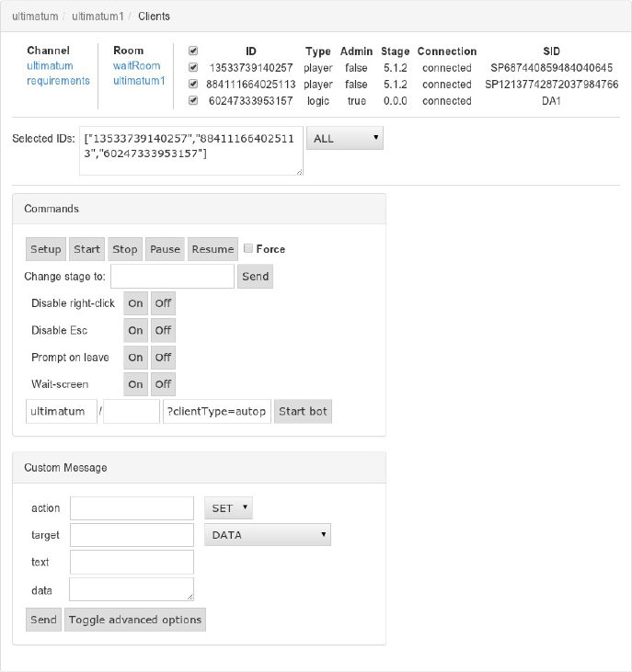
Ejemplo interfaz de monitor

Slide 10
Características adicionales
Plantillas
Cronómetros
Facilidad y eficacia.
En algunos casos, es útil medir el tiempo de respuesta.
Notes:
1. Hacen más fácil el manejo de datos. También, es más óptimo, ya que generalmente se compone de bloques, por lo cual no se va cargando siempre una página, sino que se cargan solamente los bloques diferentes. Facilita la traducción.

Slide 11
Características adicionales. Interfaz de usuario
Frames y headers
Interacciones del juagador
Frame: Páginas HTML. Interfaz
Header: Elemento que permanece siempre.
Devolverse.
Bloquear pantalla.
Hacer un sonido.
Poner un mensaje si se va a salir.
Notes:
1. Disminuye el tiempo de carga. Queda almacenado en caché. Hace de la vista del usuario más limpia.

Slide 12
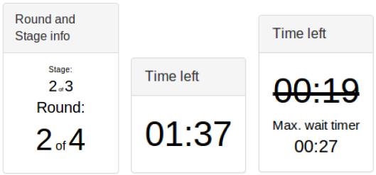
Widgets
Chat
Debug
Idioma
Ganancias
Tiempo
Ronda

Slide 13
Conclusiones
Tamaño
Tiempo
“Granularidad”
Cambios en los parámetros de la sala de espera.
Pasos con límite de tiempo.
Tratamientos

Slide 14
Ventajas
Puede ser usado en laboratorios, online. Cualquier espacio.
Proporciona flexibilidad a experimentadores.
Soporta juegos de turnos y en tiempo real.
Se pueden realizar experimentos con cientos de jugadores, sin necesidad de una PC muy avanzada.
Hace muy simple el ingreso a jugadores.
Reduce costos.
Es posible crear interfaces estéticamente bonitas con HTML, CSS y JS.
Es relativamente fácil y poco costoso, encontrar un desarrollador que implemente un experimento.

Slide 15
Limitaciones
Se necesitan habilidades en programación.
Bases de datos externas. Sólo Mongo DB.
No provee un motor para ambientes en 2D y 3D.
Sólo tiene integración parcial con Amazon Mechanical Turk.
Documentación cubre casi todos los casos, pero no el 100%.

Slide 16
Gracias !

